Slide 1
Массивы и указатели

Slide 2
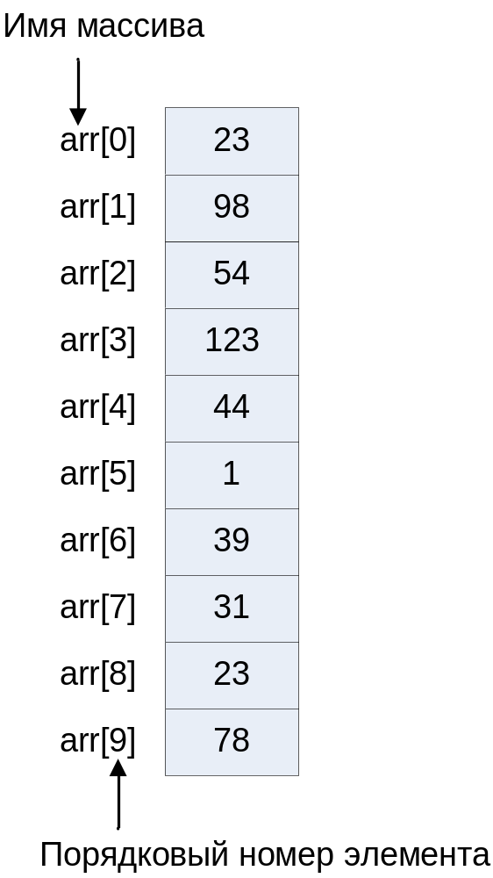

Slide 3
Массивы
Нумерация всегда начинается с нуля:
  arr[0] — первый элемент массива.
Индекс элемента — целочисленное выражение.
a = 2;
b = 3;
arr[a + b] = arr[a + b] + 2;
printf("%d", arr[0] + arr[1]);

Slide 4
Массивы
Квадратные скобки [] — операция с наивысшим приоритетом.

Slide 5
Объявление массивов
Какая информация нужна компилятору для выделения памяти под массив?

Slide 6
Объявление массивов
int arr[10];
int users[100], items[50];
Имя массива — указатель на его первый элемент (с индексом 0).

Slide 7
Объявление массивов
int x[5, 8];
int x[5][8];

Slide 8
Инициализация массива
int arr[5] = {3, 5, 8, 13, 21};
3 | 5 | 8 | 13 | 21

Slide 9
Инициализация массива
int buf[256] = {0};
0 | 0 | … | 0 | 0
256 элементов

Slide 10
Инициализация массива
int x[] = {1, 3, 5};
1 | 3 | 5

Slide 11
Инициализация массива
int y[4][3] = {
{ 1, 3, 5},
{ 2, 4, 6},
{ 3, 5, 7}
};
y[0] | 1 | 3 | 5
y[1] | 2 | 4 | 6
y[2] | 3 | 5 | 7
y[3] | 0 | 0 | 0

Slide 12
Инициализация массива
int y[4][3] = {
1, 3, 5, 2, 4, 6, 3, 5, 7
};
y[0] | 1 | 3 | 5
y[1] | 2 | 4 | 6
y[2] | 3 | 5 | 7
y[3] | 0 | 0 | 0

Slide 13
Инициализация массива
int z[4][3] = {
{ 1 }, { 2 }, { 3 }, { 4 }
};
z[0] | 1 | 0 | 0
z[1] | 2 | 0 | 0
z[2] | 3 | 0 | 0
z[3] | 4 | 0 | 0

Slide 14
Пример работы с массивами
#include <stdio.h>
void main()
{
// объявление массива из 10 элементов
// и вспомогательной переменной i
int n[10], i;
// чтение элементов, вводимых с клавиатуры
for (i = 0; i <= 9; i++)
scanf("%d", &n[i]);
// вывод элементов массива
printf("%s%13s\n", "Element", "Value");
for (i = 0; i <= 9; i++)
printf("%7d%13d\n", i, n[i]);
}

Slide 15
Доступ к данным в памяти
Прямой доступ:
int a;
a = 5;
Косвенный доступ с помощью указателей.

Slide 16
Указатели
Указатель — переменная, значением которой является адрес другой переменной.
Что такое «адрес»?

Slide 17
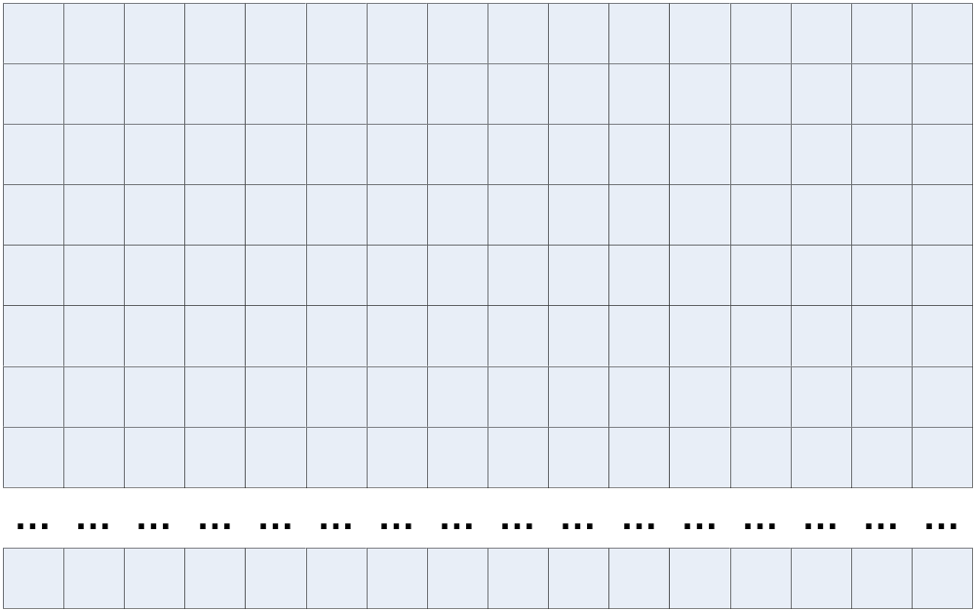
Указатели

Slide 18
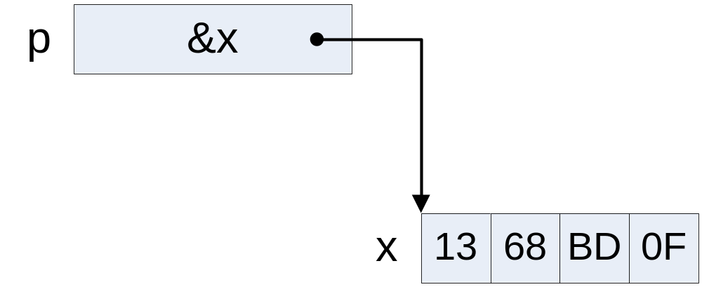
Указатели
int x;
int *p = &x;

Slide 19
Объявление указателей
// Способ 1
int *p;
// Способ 2
int* p;
Какой способ лучше?

Slide 20
Объявление указателей
int* p1, p2;
p1 имеет тип «указатель на int».
p2 имеет тип «int».

Slide 21
Объявление указателей
int *p1, *p2;
p1 имеет тип «указатель на int».
p2 имеет тип «указатель на int».

Slide 22
Объявление указателей
тип_данных *идентификатор;
int *p1;
float *p2;
char *p3;
void *p;

Slide 23
Нулевой указатель
Обозначается NULL.
Совместим с указателями любого типа.
Фактическое значение может зависеть от платформы.

Slide 24
Операции над указателями
Взятие адреса.
Косвенная адресация (разыменование указателя).
Увеличение/уменьшение на целое число.
Разность указателей.
Сравнение указателей.
Присваивание указателей.

Slide 25
Операции над указателями
Взятие адреса.
Косвенная адресация (разыменование указателя).
Увеличение/уменьшение на целое число.
Разность указателей.
Сравнение указателей.
Присваивание указателей.

Slide 26
Взятие адреса
int *p;
int a;
p = &a;
var
p: ^Integer;
a: Integer;
...
p := @a;

Slide 27
Взятие адреса
&(a+1)
Выражение не имеет адреса
&5
Константа не имеет адреса.
&c
Имя массива — указатель на его первый элемент.
Может компилироваться, в этом случае игнорируется.

Slide 28
Операции над указателями
Взятие адреса.
Косвенная адресация (разыменование указателя).
Увеличение/уменьшение на целое число.
Разность указателей.
Сравнение указателей.
Присваивание указателей.

Slide 29
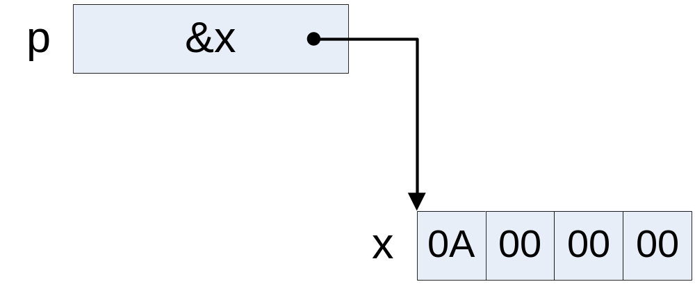
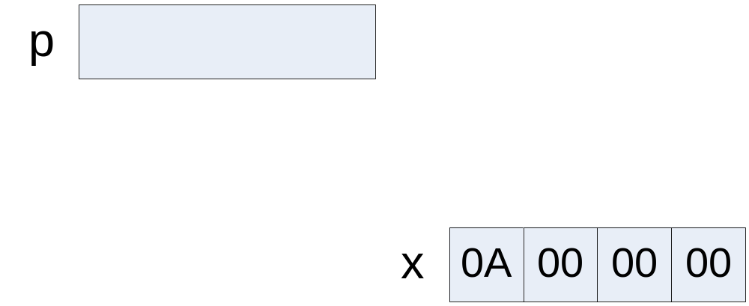


Разыменование указателя
int x = 10;
int *p;
p = &x;
*p = 5;
*p = *p * 3;

Slide 30
Разыменование указателя
printf("%d", x);
printf("%d", *p);
Аналог в Pascal/Delphi — p^

Slide 31
Операции над указателями
Взятие адреса.
Косвенная адресация (разыменование указателя).
Увеличение/уменьшение на целое число.
Разность указателей.
Сравнение указателей.
Присваивание указателей.

Slide 32
Увеличение/уменьшение указателя на целое число
int *p;
p = &a[0];
p = p + 5;
// Значение p увеличилось на
// 5 * sizeof(int) = 10,
// т.е. p указывает на a[5]
p++;
p--;

Slide 33
Операции над указателями
Взятие адреса.
Косвенная адресация (разыменование указателя).
Увеличение/уменьшение на целое число.
Разность указателей.
Сравнение указателей.
Присваивание указателей.

Slide 34
Разность указателей
int *p1, *p2;
int x;
p1 = &a[0];
p2 = &a[5];
x = p2 – p1;
// x будет присвоено значение 5

Slide 35
Операции над указателями
Взятие адреса.
Косвенная адресация (разыменование указателя).
Увеличение/уменьшение на целое число.
Разность указателей.
Сравнение указателей.
Присваивание указателей.

Slide 36
Сравнение указателей
p1 = &a[0];
p2 = &a[3];
if (p1 > p2)
printf("Случилось невозможное!");

Slide 37
Операции над указателями
Взятие адреса.
Косвенная адресация (разыменование указателя).
Увеличение/уменьшение на целое число.
Разность указателей.
Сравнение указателей.
Присваивание указателей.

Slide 38
Присваивание указателей
p1 = p;
Указатели должны иметь один и тот же тип.
Для присваивания указателей разных типов можно использовать приведение типов.
Исключение: тип void *

Slide 39
void и void *
Ключевое слово void обозначает отсутствие информации о типе.
void *p;
Указателю void * можно присваивать указатели любых других типов, наоборот.
Аналог void * в Pascal/Delphi — тип Pointer.

Slide 40
void и void *
С указателем типа void * нельзя применять операцию разыменования указателя.
Почему?

Slide 41
void и void *
unsigned short a = 0x1234;
void *p = &a;
char b;
unsigned short c;
b = *(char *)p;
c = *(unsigned *)p;
printf("%.2X\n", b);
printf("%.4X\n", c);

Slide 42
Указатели и массивы
int a[5];
int *p;
// Присваивание указателю
// адреса первого элемента
p = a;
p = &a[0];

Slide 43
Указатели и массивы
Доступ к элементам массива:
  a[3]
  *(p + 3)
    Скобки необходимы, т.к. приоритет операции разыменования указателя выше, чем операции сложения.

Slide 44
Указатели и массивы
// Имя массива — указатель
int x1 = *(a + 3);
int x2 = a[3];
// Указатель можно использовать
// как имя массива
int x3 = *(p + 3);
int x4 = p[3];

Slide 45
Указатели и массивы
p += 3; // Работает
a += 3; // Ошибка
Почему?

Slide 46
Указатели и массивы
int a[3][3];
a[0] -> a[0][0] a[0][1] a[0][2]
a[1] -> a[1][0] a[1][1] a[1][2]
a[2] -> a[2][0] a[2][1] a[2][2]
a[i] + j == &a[i][j]
*(a[i] + j) == a[i][j]
*(*(a + i) + j) == a[i][j]

Slide 47
Динамическое распределение памяти
Зачем?

Slide 48
Динамическое распределение памяти
Функции stdlib.h:
  malloc
  calloc
  realloc
  free
// Прототипы функций
void *malloc(unsigned size);
void free(void *p);
void *calloc(unsigned n, unsigned size);
void *realloc(void *p, unsigned size);

Slide 49
Динамическое распределение памяти
char *p;
p = (char *)malloc(1000);
...
free(p);

Slide 50
Динамическое распределение памяти
float *c;
c = (float *)calloc(10, sizeof(float));
...
free(c);

Slide 51
Динамическое распределение памяти
#include <stdlib.h>
void main()
{
double **a;
int n, m, i;
scanf("%d %d",&m, &n);
a = (double **) calloc(m, sizeof(double *));
for (i = 0; i < m; i++)
a[i] = (double *)calloc(n, sizeof(double));
...
for (i = 0; I < m; i++)
free(a[i]);
free(a);
}

Slide 52
Динамическое распределение памяти
Все функции выделения памяти в случае ошибки возвращают NULL.
realloc:
  если параметр-указатель равен NULL, работает аналогично malloc;
  если новый размер меньше старого, часть данных теряется;
  если новый размер больше старого, новые байты заполняются нулями.

Slide 53

Массивы указателей
int a[] = {10, 11, 12, 13, 14};
int *p[] = {a, a + 1, a + 2, a + 3, a + 4};
int **pp = p;

Slide 54

Массивы указателей
pp += 2;

Slide 55
Вопросы?

